Slide 1

EQUIPO 3
¿Te ayudaría un blog a comprender conceptos complejos de tu formación académica?
Un blog para el aprendizaje de la tabla periódica
Quinto grado de preparatoria

Slide 2
PROFESORES RESPONSABLES DEL PROYECTO
María Esmeralda Herrera Rojas – Química
Carmen Berenice Romero Robles – Etimologías Grecolatinas del Español
Rigoberto Domínguez Suriano– Matemáticas

Slide 3
CICLO ESCOLAR 2018-2019
Del 13 de Agosto del 2018 al 17 de Mayo del 2019

Slide 4
NOMBRE DEL PROYECTO INTERDISCIPLINARIO
¿Te ayudaría un blog a comprender conceptos complejos de tu formación académica?
Un blog para el aprendizaje de la tabla periódica

Slide 5
JUSTIFICACIÓN DEL PROYECTO.
Los adolescentes de entre 15 a 18 años pasan varias horas al día usando internet y recursos digitales (celular, tablet, computadora) para fines de entretenimiento y no para fines educativos, así que creemos necesario redireccionar el empleo de éstos hacia un fin educativo, y no sólo de entretenimiento o de ocio.
DESCRIPCIÓN DEL PROYECTO
El proyecto consiste en la creación de un blog, por equipo de 5 alumnos, el cual está dividido en tres secciones correspondientes a cada disciplina involucrada: Química, Etimologías y Matemáticas.
La presentación del blog será al final del curso en un día específico para ese fin en el cual estarán presentes los tres profesores responsables del proyecto.
El blog se presentará de manera digital.

Slide 6
OBJETIVO GENERAL DEL PROYECTO
Que el alumno genere un blog el cual utilizará como herramienta para el estudio y comprensión de las funciones y características de los elementos químicos a nivel atómico, para comprende los usos y propiedades a nivel macroscópico y para conocer el origen etimológico de los mismos.

Slide 7
OBJETIVOS PARTICULARES POR ASIGNATURA
QUÍMICA. Identificar los distintos elementos de la tabla periódica, ordenar los elementos químicos según sus propiedades periódicas.
ETIMOLOGÍAS. Identificar los vocablos griegos y latinos presentes en los nombres de los elementos químicos.
MATEMÁTICAS. Identificar la aplicación, geométrica, trigonométrica y aritmética de las matemáticas en el estudio de las propiedades de los elementos de la tabla periódica.

Slide 8
EVIDENCIAS DE IMPLEMENTACIÓN DEL PROYECTO CONEXIONES
EN EL CICLO ESCOLAR
2018 - 2019

Slide 9
8. EVIDENCIA DE CLASE INTERDISCIPLINARIA DE INICIO DEL PROYECTO

Slide 10
8.1
a) Nombre de la actividad: Presentación del proyecto interdisciplinario.
b) Objetivo: Dar a conocer a los alumnos el proyecto interdisciplinario por parte de los profesores responsables del mismo.
c) Grado: Quinto de preparatoria.
d) Fecha en la que se llevó a cabo la actividad : 23 de agosto 2018.

Slide 11
8.2
e)Asignaturas participantes, temas o conceptos de cada una.
Química:
Etimologías: Conceptos básicos de composición y derivación, ejemplos sencillos de palabras simples y compuestas.
Matemáticas: Conceptos matemáticos básicos de geometría, aritmética y trigonometría.
f) Fuentes de apoyo: Mediante prueba diagnóstica para evaluar el nivel colectivo de apropiación del conocimiento.

Slide 12
8.3
g) Justificación de la actividad.
Evaluar al grupo en sus conocimientos básicos sobre las tres asignaturas para el saber el grado de apropiación del conocimiento en cada una de las áreas implicadas en el proyecto.

Slide 13
8.4
h) Descripción de apertura de la actividad.
Inicio: Presentación plenaria de los docentes responsables del proyecto.
Se proyectó en formato PPT una presentación a los alumnos dando a conocer los lineamientos generales a seguir durante el desarrollo del mismo.

Slide 14
8.5
i) Descripción del desarrollo de la actividad.
Se organizó a los alumnos en equipos conformados por cinco integrantes cada uno.
Se procedió a entregar un cuestionario de cinco preguntas por asignatura.
Se otorgaron tres minutos por asignatura para la resolución de dicho cuestionario.

Slide 15
8.6
j) Descripción del cierre de la actividad.
Al finalizar el cuestionario se procedió a preguntar de manera verbal a los alumnos cómo consideraban que se vinculaban estas tres materias y cuál sería el beneficio para ellos.
Evidencia de cuestionario diagnóstico.

Slide 16
8.7
k) Descripción de lo que se hará con los resultados de la actividad.
Se procedió a contrastar los conocimientos previos que los alumnos presentaban al inicio de cada una de las materias involucradas con los blogs que se generarán al finalizar la actividad.

Slide 17
8.8
i) Análisis. Contrastación de lo esperado y lo sucedido.
Logros alcanzados: los alumnos presentaron un grado de apropiación de los conceptos interdisciplinarios mayores a los iniciales. Que los alumnos conocieran lo qué es un blog y la relación que este puede guardar con distintas asignaturas que le resulten en un mejor aprovechamiento de sus herramientas educativas.
2) Tomar en consideración el eje transversal correspondiente a los valores para crear conciencia sobe el uso desmedido que hacen de los dispositivos electrónicos para fines no educativos y cómo les podrían resultar beneficiosos a nivel académico si fuesen mejor aprovechados.

Slide 18
8.9
m) Toma de decisiones.
Se decidió incluir una reflexión por parte de los alumnos dentro del desarrollo de las actividades posteriores referente al mejor uso de herramientas tecnológicas y su aprovechamiento en favor de actividades académicas.

Slide 19
8. Herramientas y Evidencias de clase interdisciplinaria de inicio de proyecto.

Slide 20
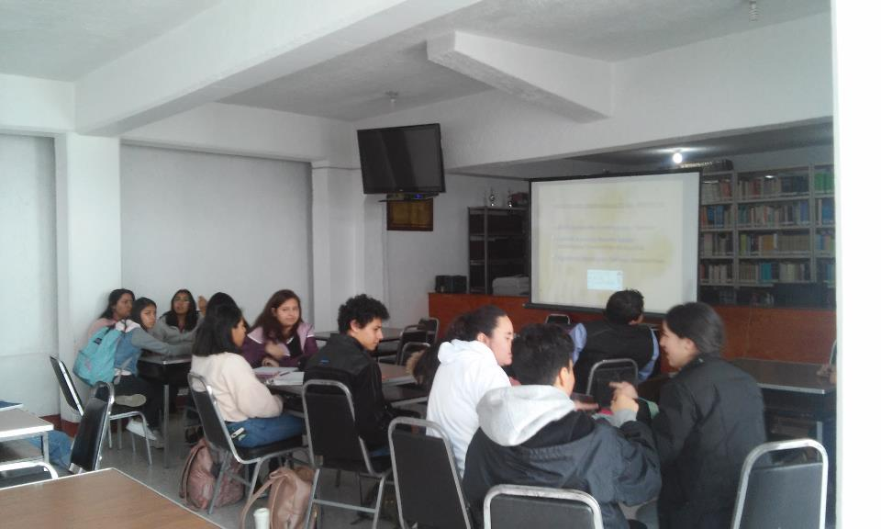
PRESENTACIÓN DEL PROYECTO CONEXIONES A LOS ALUMNOS POR PARTE DE LOS TRES PROFESORES ENCARGADOS.

Slide 21
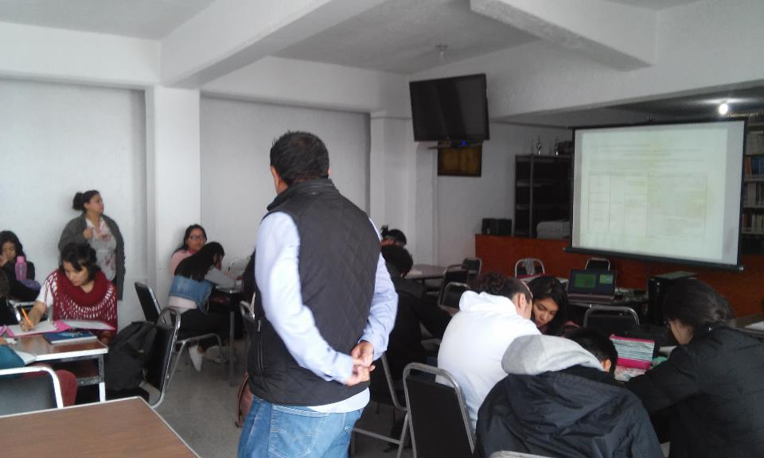

Slide 22
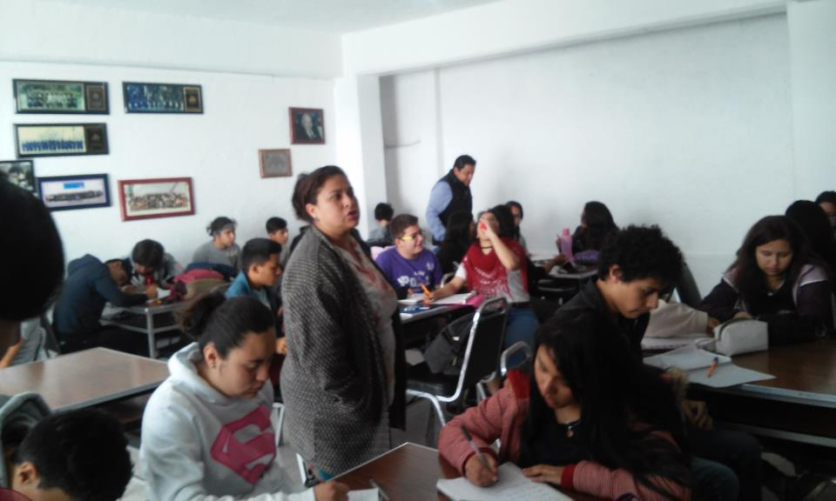

Slide 23
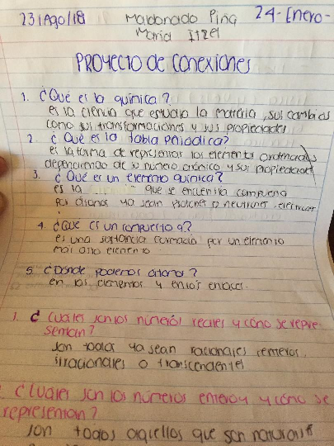
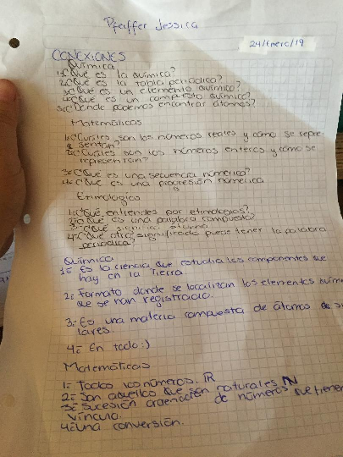

Slide 24
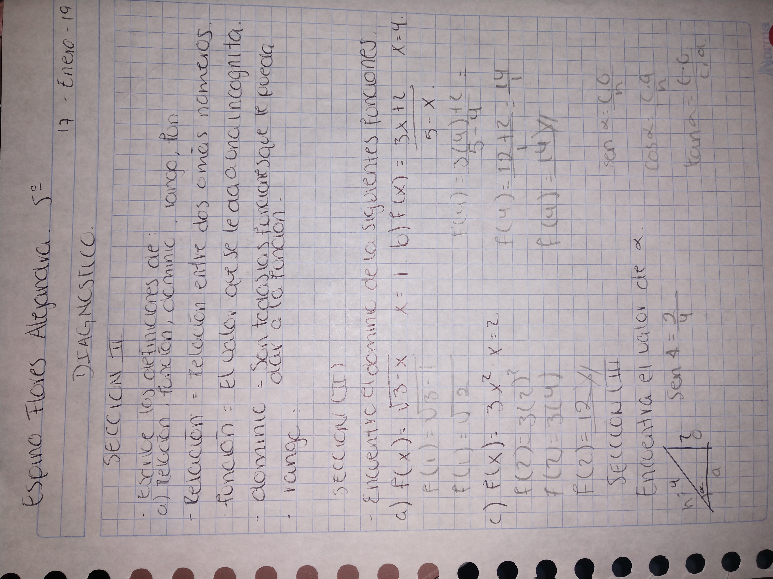
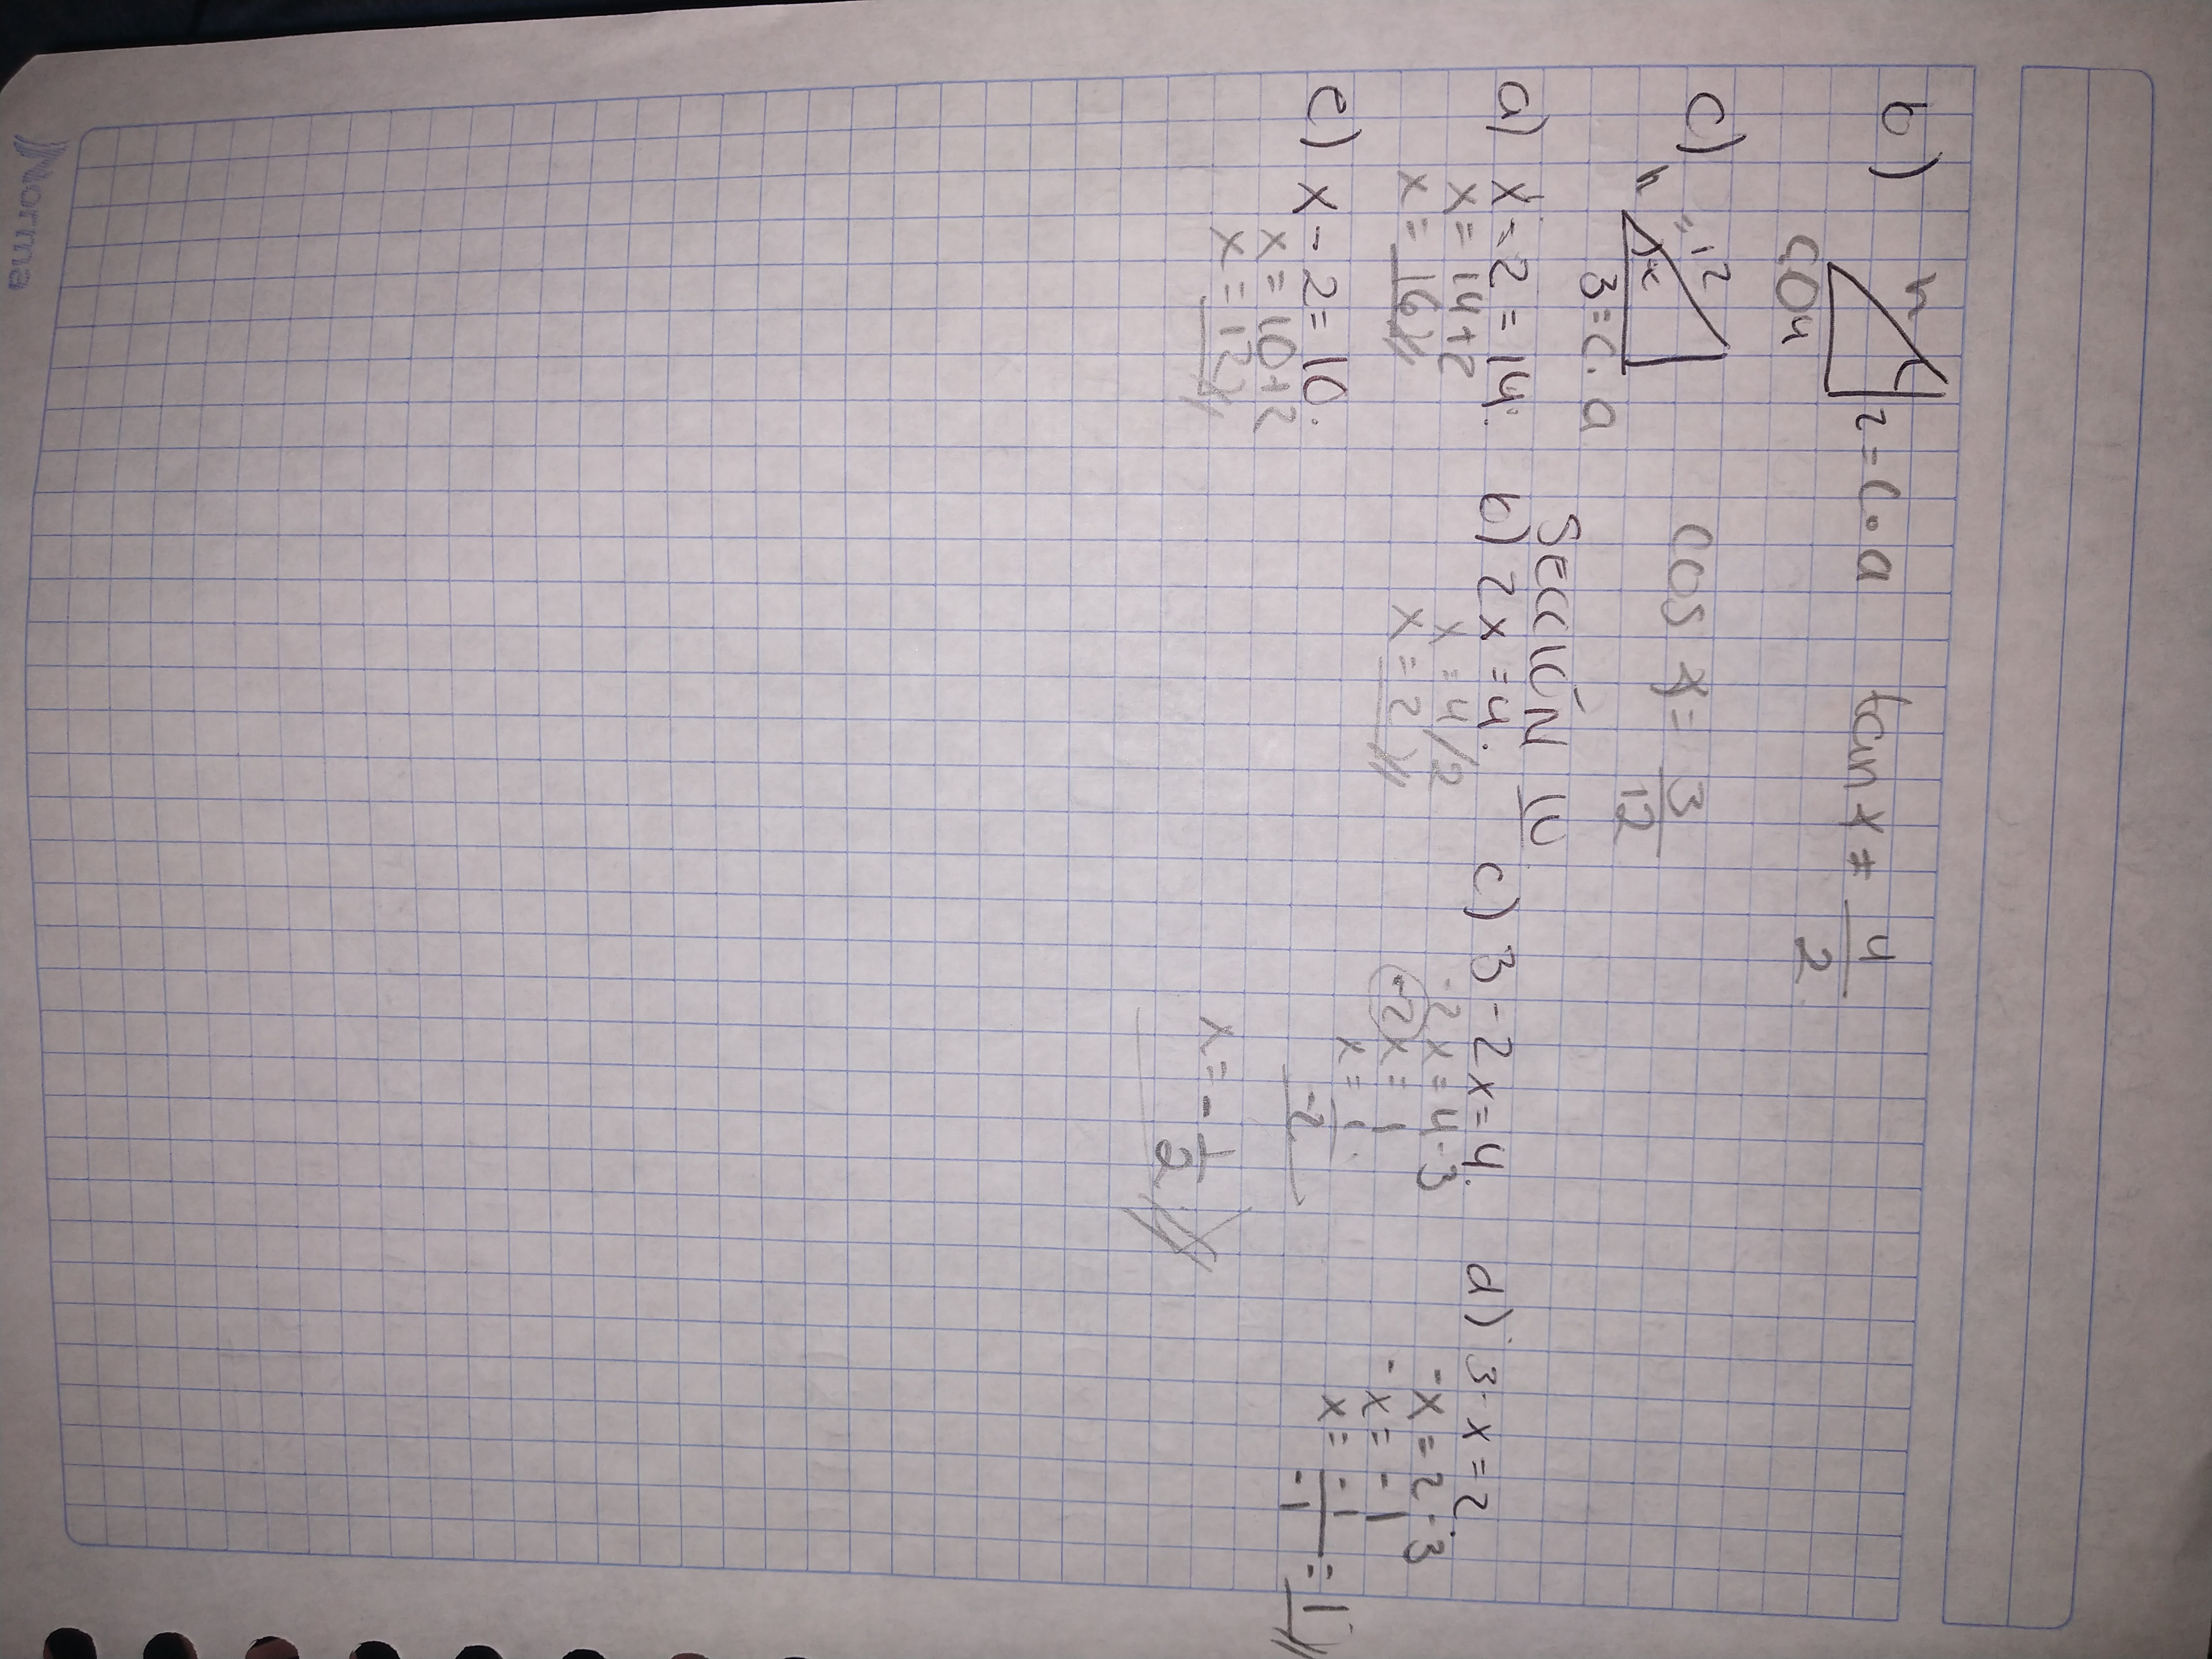

Slide 25
9. EVIDENCIA DE CLASE INTERDISCIPLINARIA DE FASE DE DESARROLLO.
Química y Etimologías Grecolatinas del Español.

Slide 26
9.1
a) Nombre de la actividad: Realización de un juego didáctico.
b) Objetivo: El alumno se familiarizará con el alfabeto griego y vocabulario relacionado con los elementos químicos.
c) Grado: Quinto grado.
d) Fecha en que se llevó a cabo la actividad: 6 de septiembre 2018.

Slide 27
9.2
e) Asignaturas participantes: Química y etimologías grecolatinas del español.
Temas o conceptos de cada una:
Química : Unidad 1 : La energía, la materia y los cambios.
Etimologías: Unidad 1.3: EL alfabeto griego.
f) fuentes de apoyo: Lámina del alfabeto griego y tabla periódica.

Slide 28
9.3
g) Justificación de la actividad.
Al realizar esta actividad lúdica el alumno practicará el uso del alfabeto griego y se familiarizará con vocabulario en griego relacionado con la nomenclatura y características de los elementos químicos.

Slide 29
9.4
h) Descripción de Apertura de la actividad: Se les indicó de manera plenaria el objetivo de la actividad.
Pasos y organización del grupo.
Posteriormente se organizó a los alumnos en equipos de cinco integrantes mismos que estarían trabajando para el desarrollo del blog. Se otorgaron cinco minutos para la organización de los equipos.

Slide 30
9.5
i) Descripción del desarrollo de la actividad
A cada uno de los equipos se les asignó ciertas letras del alfabeto griego con las cuales debían formar palabras en griego que se relacionaran con los elementos químicos, particularmente con los nombres que actualmente aparecen en la tabla periódica.
Los alumnos elaboraron tarjetas relacionadas con el nombre y con el vocablo griego donde además se incluyera una imagen de tal manera que pudieran identificarla y relacionar el nombre en griego con el elemento que lo describía. Esta etapa tomó 30 minutos para elaborar las tarjetas.

Slide 31
9.6
j) Descripción del cierre de la actividad
A finalizar la elaboración de las tarjetas, se procedió a la parte de interacción entre alumnos para poder comprobar la efectividad de las mismas y que cumpliera con el objetivo previsto.
Esta fase de cierre tomó 15 minutos.

Slide 32
9.7
k) Descripción de lo que se hará con los resultados de la actividad.
Con esta actividad los alumnos lograron el aprendizaje esperado al poder relacionar de manera práctica los vocablos griegos con las características y propiedades de los elementos químicos, así como identificar la procedencia de su nomenclatura.

Slide 33
9.8
l) Análisis. Contrastación de lo esperado y lo sucedido. Argumentos claros y precisos sobre:
1. Logros alcanzados. El alumno logró el aprendizaje del alfabeto griego así como la adquisición de vocabulario relacionado con los elementos químicos, haciendo notar que el lenguaje científico está íntimamente ligado al quehacer científico.
2. Aspectos a mejorar. Las tarjetas deben ser elaboradas fuera de clase como tarea previa a la actividad ya que resta tiempo para que el alumno pueda hacer uso de las mismas y de esta manera pueda adquiera de manera reiterada el conocimiento.

Slide 34
9.9
m) Toma de decisiones.
Se decidió tomar una clase específicamente para la elaboración de tarjetas y otra sólo para la parte lúdica debido a la falta de tiempo de la clase.

Slide 35
9. Herramientas y Evidencias de clase interdisciplinaria de fase de desarrollo.
Química y Etimologías grecolatinas del español.

Slide 37
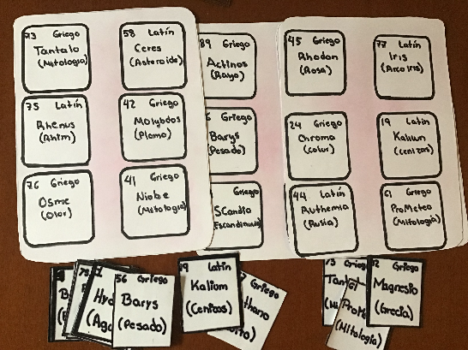

Slide 38
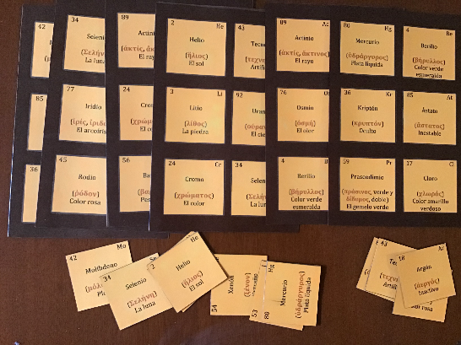

Slide 39
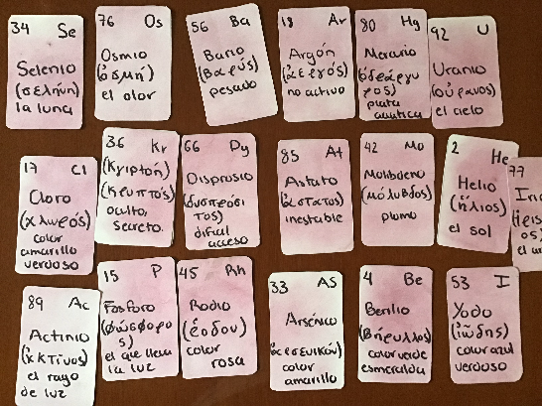

Slide 40
10. EVIDENCIA DE CLASE INTERDISCIPLINARIA DE FASE DE DESARROLLO.
Química y Matemáticas.

Slide 41
10.1 a. Nombre de la actividad: “ Las matemáticas y los materiales”. b. Objetivo: Que el alumno, pueda identificar el uso de conceptos matemáticos, relaciones geométricas , ecuaciones de primer grado simples, teoremas trigonométricos, entre otros, para la identificación y caracterización de las propiedades de los materiales. c. Grado: quinto de preparatoria. d. Fecha en que se lleva a cavo la actividad: marzo de 2019.

Slide 42
10.2 e. Asignaturas participantes: Química y Matemáticas V.
Temas o conceptos de cada una:
Química: UNIDAD 1. La energía, la materia y los cambios.
UNIDAD 4. Corteza terrestre, fuente de materiales útiles para el hombre.
Matemáticas: UNIDAD 1. Relaciones y funciones.
UNIDAD 2. Funciones trigonométricas.
UNIDAD 6. Ecuación de primer grado. f. Fuentes de apoyo:
1. Lehmann, Charles, Geometría Analítica. México, Limusa, 1994
2. Sowkowski, Earl W., Álgebra y Trigonometría con Geometría Analítica., Grupo Editorial Iberoamérica. Segunda edición. 1993.
3. Garritz, A., Chamizo, J.A., Química. Washington, Delaware, E.U.A., Addison-Wesley Iberoamericana S.A. 1994.
4. Askeland Donald. Ciencia e ingeniería de los materiales. Edit. Thompson. 2012.
5.Tabla periódica.

Slide 43
10.3 g. Justificación de la actividad.
Con esta actividad, el alumno centralizará el conocimiento relacionado entre las materias y aprenderá cómo es la estructura interna de algunos elementos metales y no metales, y cómo se hace el estudio de sus propiedades, con conceptos geométricos y trigonométricos.

Slide 44
10.4 h. Descripción de Apertura de la actividad.
Dar una introducción a los equipos de trabajo, explicando la clasificación de la tabla periódica en elementos metálicos y no metálicos, platicar en grupo las propiedades observadas en los materiales metálicos y no metálicos, repasar sobre los nombres de los elementos y explicarles sobre la estructura cristalina en los materiales.

Slide 45
10.5 i. Descripción del desarrollo de la actividad. Pasos y organización del grupo. Incluir materiales, herramientas, y evidencias de aprendizaje.
10.5
Descripción del desarrollo de la actividad.
Asignar a cada equipo un elemento a investigar y posteriormente realizar las siguientes actividades.
Investigar:
¿Qué es un material ?
Cuales son las principales propiedades mecánicas , físicas y químicas, del elemento asignado al equipo.
¿Qué es estructura cristalina de un material, y ejemplos ?
Describir los elementos geométricos, trigonométrico o aritméticos encontrados en los elementos investigados.
Pasos y organización del grupo. Incluir materiales, herramientas, y evidencias de aprendizaje.
Después de ser revisado por el docente, subir la información al blog correspondiente.
Esta etapa tomó 25 minutos.

Slide 46
10.6. j. Descripción del cierre de la actividad. Pasos y organización del grupo. Incluir materiales, herramientas, y evidencias de aprendizaje.
10.6
Descripción del cierre de la actividad.
Para finalizar los equipos publicarán su información en su respectivo blog y mandarán el enlace sus compañeros para compartir la información obtenida y se comentarán, en equipo, los diferentes resultados.
Esta etapa tomó 20 minutos.

Slide 47
10.7 k. Descripción de lo que se hará con los resultados de la actividad.
Los diferentes resultados se publicaran el los blogs y se mostraran al publico general para su conocimiento .

Slide 48
10.8 l. Análisis. Contrastación de lo esperado y lo sucedido. Argumentos claros y precisos sobre: 1. Logros alcanzados.
2. Aspectos a mejorar.
Logros alcanzados: El logro mas importante es, que el alumno pudo comprobar lo que se le ha platicado al principio de la actividad, observando aplicaciones del teorema de Pitágoras, conceptos geométricos, áreas transversales, y volúmenes de diferentes esferas. Relacionando, sobre todo , lo que se observa en los materiales que nos rodean , con relación a la parte científica y microscópica de los mismos..
Los aspectos a mejorar: El concepto se comprende mejor si se cuenta con materiales reales y con esquemas físicos ( bolitas de unicel ), para la manipulación y mejor entendimiento de las estructuras internas.

Slide 49
10.9 m. Toma de decisiones. Señalar cualquier toma de decisiones en función del análisis
Se decidió adicionar imágenes y , de ser posible, alguna animación en la investigación para mostrar , mas claros, los resultados.

Slide 50
10. Herramientas y Evidencias de clase interdisciplinaria de fase de desarrollo.
Química y Matemáticas.

Slide 51
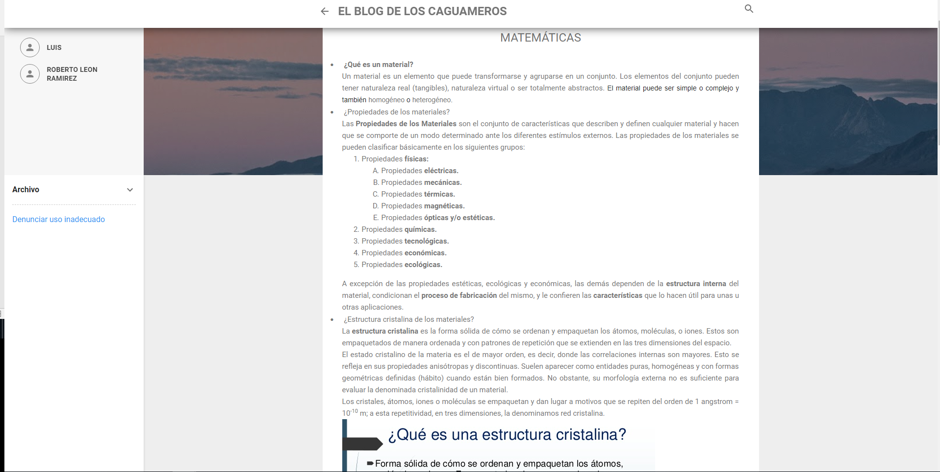
FRAGMENTOS DE CONTENIDO DE ALGUNOS BLOGS

Slide 52
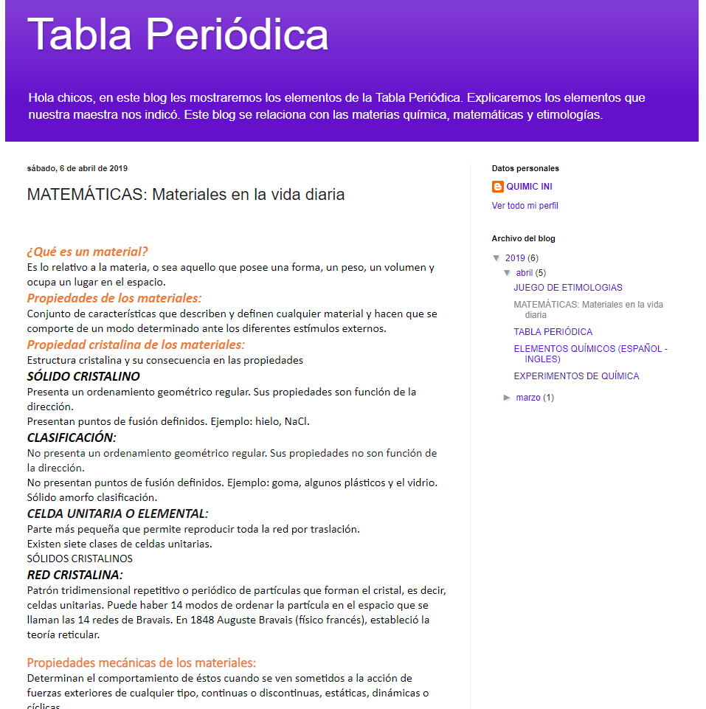

Slide 53
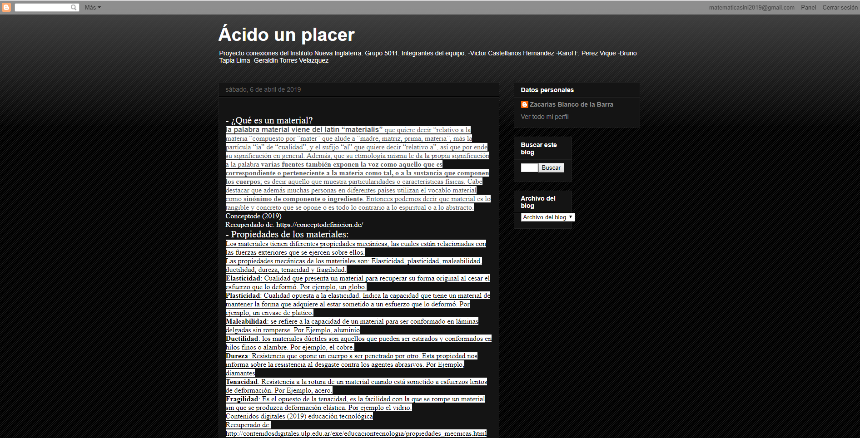

Slide 54
EVIDENCIA DE CLASE POR ASIGNATURA DE FASE DE DESARROLLO DEL PROYECTO

Slide 55
APARTADO 11
ACTIVIDAD POR ASIGNATURA
MATEMATICAS

Slide 56
11.1
Nombre de la actividad: análisis geométrico de celdas unitarias.
b. Objetivo: que el alumno observe con esquemas de esferas las diferentes celdas unitarias que existen.
c. Grado: quinto grado de preparatoria.
d. Fecha en que se llevará a cabo la actividad. 11 de abril de 2019.

Slide 57
11.2
e. Asignaturas participantes: Matemáticas V.
Temas o conceptos:
Unidad 1. Relaciones y funciones.
Unidad 2. Funciones trigonométricas.
f. Fuentes de apoyo.
1. Askeland Donald. Ciencia e ingeniería de los materiales. Edit. Thompson. 2012.
2.Esferas de unicel, palillos de madera.

Slide 58
11.3
g. Justificación de la actividad.
Que el alumno pueda verificar esquemáticamente los conceptos de química, con los conceptos de matemáticas, simulando las estructuras cristalinas, unitarias con esferas de unicel y verificar con cálculos sus volúmenes.

Slide 59
11.4
h. Descripción de Apertura de la actividad.
Explicar al alumno, las diferentes estructuras unitarias que existen en los metales, y el porqué y el para qué son utilizadas.
Los grupos previamente han investigado el concepto de estructura cristalina, celda unitaria y a cada equipo se le asignará un elemento de la tabla periódica, con cierta celda unitaria, la cual tendrá que esquematizar con esferas de unicel y con palitos de madera.

Slide 60
11.5
i. Descripción del desarrollo de la actividad.
PASO 1. El equipo, realizará el esquema de la celda unitaria del elemento de la tabla periódica ,asignado .
PASO 2. El equipo calculará el volumen de dicha celda unitaria, tomando el valor del radio atómico , mostrado en la tabla periódica.
PASO 3. Los equipos platicaran los resultados comparándolos con los demás equipos.

Slide 61
11.6
j. Descripción del cierre de la actividad.
La actividad se concluye con la comparativa de los volúmenes obtenidos, con relación a las propiedades mecánicas de los elementos, haciendo una reflexión de la relación que tiene el volumen, con el tamaño del radio atómico y con las propiedades mas significativas.

Slide 62
11.7
k. Descripción de lo que se hará con los resultados de la actividad.
Los resultados obtenidos , se mostrarán en el blog, para el conocimiento publico, haciendo el análisis de los resultados obtenidos en los diferentes equipos.

Slide 63
11.8
l. Análisis. Contrastación de lo esperado y lo sucedido. Argumentos claros y precisos sobre:
1. Logros alcanzados. El alumno comprendió los conceptos de celda unitaria y la forma de análisis con elementos matemáticos.
2. Aspectos a mejorar. Profundizar mas de la forma en que se estudian los materiales desde lo macroscópico a lo microscópico.

Slide 64
11.9
m. Toma de decisiones. Se decidió hacer una pequeña investigación de los diferentes ensayos utilizados para la caracterización de las diferentes propiedades mecánicas.

Slide 65
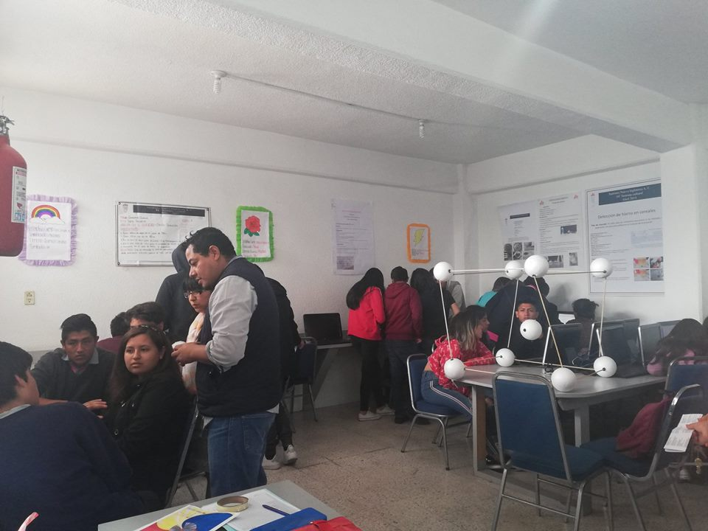
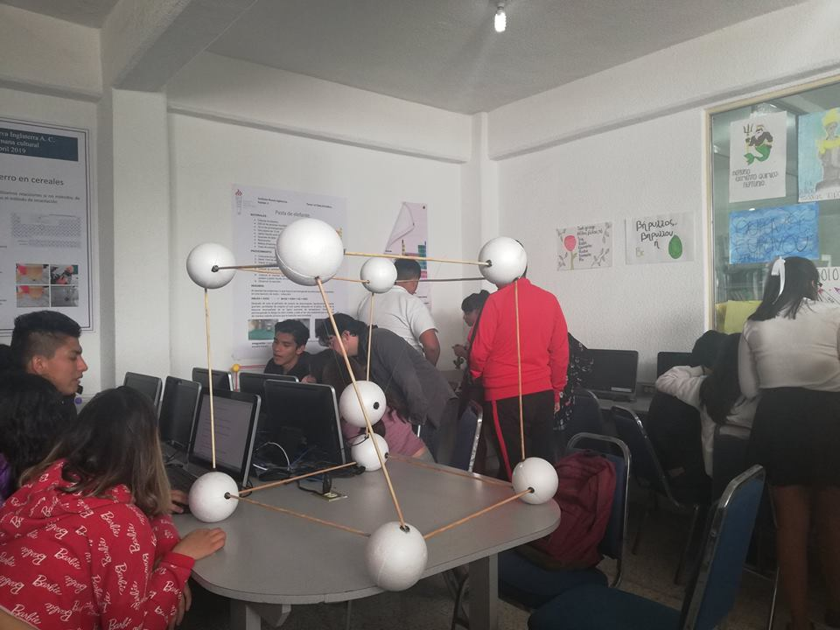
11. Herramientas y Evidencias

Slide 66
11 . EVIDENCIA DE CLASE POR ASIGNATURA DE FASE DE DESARROLLO DEL PROYECTO
Química III

Slide 67
11.1 a) Nombre de la actividad : Identificación y caracterización de elementos de la tabla periódica mediante métodos experimentales. b) Objetivo: Identificar de manera experimental elementos de la tabla periódica para construir una tabla periódica. c) Grado: Quinto grado de preparatoria. d) Fecha en que se llevará a cabo la actividad: La actividad se llevó a cabo en cuatro sesiones experimentales los días 9,16,23,30 de marzo del 2019.

Slide 68
11.2 e) Asignaturas participantes: Química III.
Temas o conceptos: la tabla periódica, propiedades periódicas, importancia de materiales para el hombre, tipos de reacciones. f) Fuentes de apoyo: bibliografía, internet y experimentales.

Slide 69
11.3 g) Justificación de la actividad.
Para que los alumnos puedan comprende de mejor manera la aplicación cotidiana de la tabla periódica y la importancia que tiene conocer las propiedades y características de los elementos químicos.

Slide 70
11.4 h) Descripción de Apertura de la actividad.
Los alumnos fueron organizados por equipos de trabajo, distintos a los que se conformaron para elaborar el blog, con la finalidad de que se incluyeran dos, tres, cuatro o cinco diferentes actividades experimentales en el blog.
Al inicio se solicitó realizar cinco investigaciones por equipo que estuvieran relacionadas con la identificación de diferentes elementos de la tabla periódica, ya fueran metales, no metales, semimetales o gases.
Se procedió a que por equipo cada integrante expusiera su investigación y por elección interna se eligiera una propuesta para trabajar que fuera factible de reproducirse de manera experimental en el laboratorio y que fuera de interés para todos o la mayoría de los integrantes del equipo.

Slide 71
11.5 i) Desarrollo de la actividad.
Una vez que se seleccionó la propuesta de interés para cada uno de los equipos, se procedió a caracterizar la parte experimental y a generar una mejor u más completa investigación al respecto de la propuesta elegida donde además de la parte teórica se llevara a cabo un enfoque de aplicación cotidiana.
Una vez hecha la investigación, seleccionados los materiales e instrumentales a emplear, se procedió a llevar a cabo la primera parte de la experimentación , esta parte se llevaron a cabo varios ensayos de para lograr un resultado más óptimo y reproducible.
Como segunda fase se reproduce experimentalmente el procedimiento seleccionado ya con los parámetros bien establecidos.

Slide 72
11.6 j) Descripción del cierre de la actividad.
Se concluye la actividad con una presentación por equipo ante el grupo y además se incluye en los contenidos para la construcción del blog.

Slide 73
11.7 k) Descripción de lo que se hará con los resultados de la actividad.
La evidencia de las presentaciones y el registro de las experimentaciones se incluirá en el blog y se hará notar la importancia que tienen los elementos químicos en la vida diaria así como sus aplicaciones a nivel, científico, tecnológico, industrial y casi en todas las áreas y que la tabla periódica es un instrumento que engloba las características y propiedades de los elementos que forman a todas las sustancias existentes.

Slide 74
11.8 l) Análisis. Contrastación de lo esperado y lo sucedido. Argumentos claros y precisos sobre:
1. Logros alcanzados: Se logró que los alumnos comprendieran la importancia de conocer de manera más profunda los elementos de la tabla periódica y que esta es una herramienta que agrupa a los elementos conocidos y caracterizados de manera científica.
También se consiguió organizar a los alumnos para que al trabajar de manera colaborativa pudieran desarrollar de forma experimental un proyecto que posteriormente pudiera compartirse a través de un blog.
2. Aspectos a mejorar: Que los alumnos pudieran además proponer alguna nueva aplicación de las experimentaciones y/o identificaciones de elementos realizadas.

Slide 75
11.9 m) Toma de decisiones.
Se decidió que los integrantes del equipo experimental no fueran los mismo que formaban el equipo para elaborar el blog.
Se decidió que todos y cada uno debía hacer una propuesta de investigación con la finalidad que cada blog fuera alimentado con un mínimo de tres experimentaciones distintas.

Slide 76
11. Herramientas y Evidencias
Química III

Slide 77
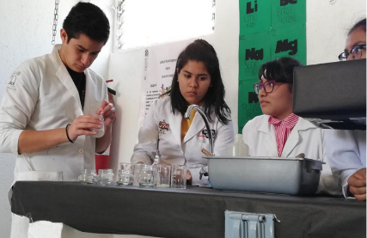
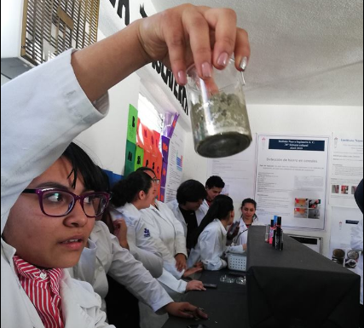
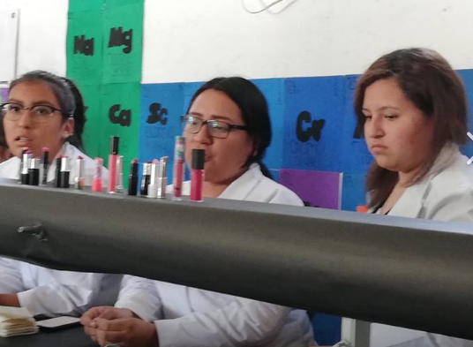
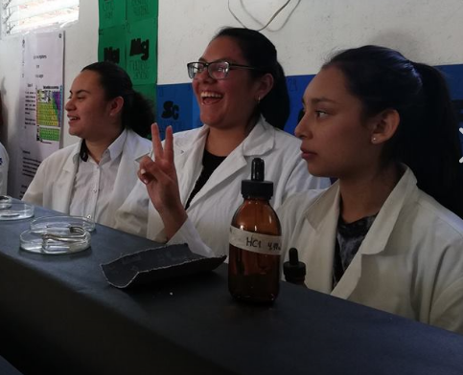

Slide 78
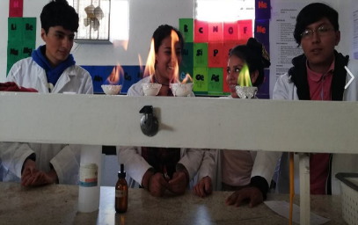
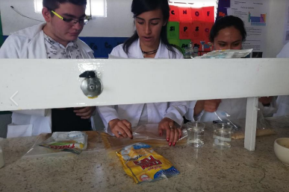
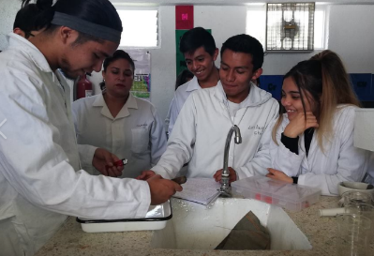

Slide 79
11 . EVIDENCIA DE CLASE POR ASIGNATURA DE FASE DE DESARROLLO DEL PROYECTO.
Etimologías Grecolatinas del Español.

Slide 80
11.1 a) Nombre de la actividad: Investigación etimológica. b) Objetivo: que el alumno realice una investigación de los vocablos griegos que conforman los nombres de algunos elementos químicos. c) Grado: quinto grado de preparatoria. d) Fecha en que se llevó a cabo la actividad: 6 de diciembre del 2018.

Slide 81
11.2 e) Asignaturas participantes: Etimologías Grecolatinas del español.
Temas o conceptos:
Unidad III. Concepto de composición y derivación española con elementos griegos. f) Fuentes de apoyo.
Bibliografía: Alarcón, T. (2017), Etimologías grecolatinas del español, Preuniversitario Santillana. Mexico.
Enlaces: etimologias.dechile.net perseus.tufts.edu

Slide 82
11.3 g) Justificación de la actividad.
El alumno de manera individual realizó una investigación sobre los vocablos griegos que conforman algunos nombres de los elementos químicos para que comprobara la importancia y utilidad del griego en las asignaturas científicas como Química.
De igual manera el alumno puso en practica los conceptos de composición y derivación vistos en clase.

Slide 83
11.4 h) Descripción de Apertura de la actividad.
La investigación se realizó de manera individual durante el horario de clase. La docente sugirió algunas paginas confiables de internet donde los alumnos podrían buscar los vocablos griegos que conforman algunos nombres de los elementos químicos.
Esta primera parte tomó 10 minutos.

Slide 84
11.5 i) Descripción del desarrollo de la actividad.
Durante la investigación en clase la docente resolvió dudas sobre los vocablos griegos, algunas grafías del alfabeto griego y los conceptos de composición y derivación.
Además la docente revisó la ortografía y redacción de las investigaciones de los alumnos.
Esta segunda parte tomó 30 minutos aproximadamente.

Slide 85
11.6 j) Descripción del cierre de la actividad.
Al finalizar la actividad la docente seleccionó a algunos alumnos al azar para que leyeron en voz alta sus investigaciones, los alumnos restantes les hicieron preguntas las cuales fueron contestadas correctamente.
Esta última parte tomó 10 minutos.

Slide 86
11.7 k) Descripción de lo que se hará con los resultados de la actividad.
Esta investigación realizada por los alumnos se incluirá en uno de los tres apartados del blog que los alumnos realizaran por equipo durante todo el ciclo escolar.

Slide 87
11.8 l) Análisis. Contrastación de lo esperado y lo sucedido. Argumentos claros y precisos sobre:
1. Logros alcanzados. Los alumnos pusieron en practica la transcripción de palabras española al alfabeto griego,
Ademas se percataron de la importancia y presencia de esta lengua en las ciencias.
2. Aspectos a mejorar. La investigación podría ser asignada como tarea para lograr un mejor aprovechamiento del tiempo dedicado a clase y aclaración de dudas.

Slide 88
11.9 m) Toma de decisiones.
La investigación puede realizarse por equipos y no de manera individual para el mejor aprovechamiento del tiempo destinado a clases.
De igual manera esta actividad puede ser asignada como tarea.

Slide 89
11. Herramientas y Evidencias
Etimologías grecolatinas del español.

Slide 90
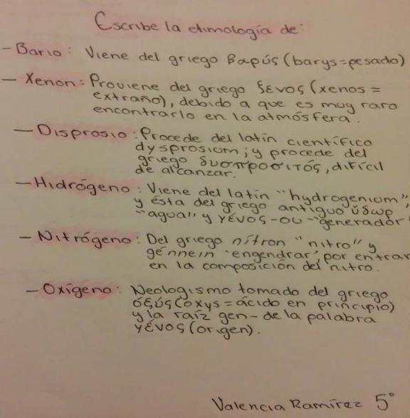
ETIMOLOGIAS: INVESTIGACIÓN DE ALUMNOS SOBRE ALGUNOS ELEMENTOS QUIMICOS CON ORIGEN GRIEGO

Slide 91
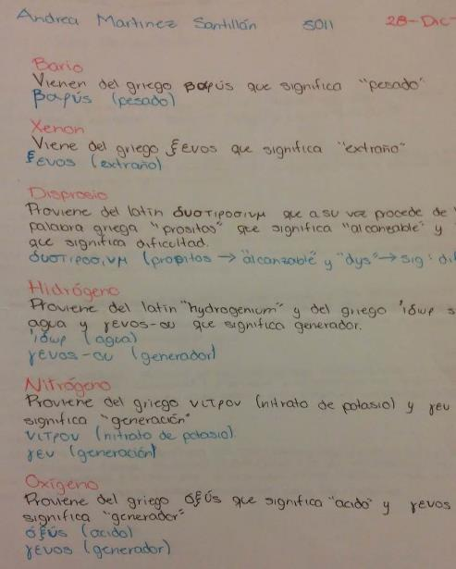

Slide 92
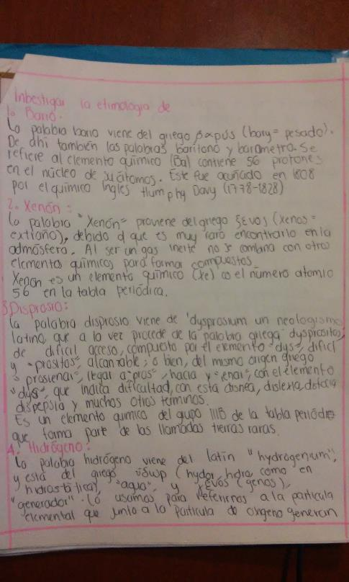

Slide 93
12. EVIDENCIA DE CLASE INTERDISCIPLINARIA DE CIERRE DE PROYECTO

Slide 94
12.1 a) Nombre de la actividad: “Conexiones con la tabla periódica” dentro del programa de Semana Cultural. b) Objetivo: dar a conocer a la comunidad estudiantil del Instituto Nueva Inglaterra los blogs que realizaron los alumnos de quinto grado durante la semana cultural del instituto. c) Grado: quinto grado de preparatoria. d) Fecha en que se llevó a cabo la actividad: jueves 11 de abril del 2019.

Slide 95
12.2 e) Asignaturas participantes: Química, Etimologías Grecolatinas del español y Matemáticas. f) Fuentes de apoyo. Experimentales, teóricas, internet, revistas, documentos y videos varios.

Slide 96
12.3 g) Justificación de la actividad.
Los alumnos de quinto grado que participaron en este proyecto Conexiones mostraron su producto final, los blogs realizado en equipos, en la semana cultural que se lleva a cabo cada año en la institución para dar a conocer a toda la comunidad estudiantil y docente sus logros, obstáculos y experiencia en la realización de los mismos.
Previamente se revisaron los blogs realizados por los alumnos en conjunto con los tres profesores involucrados en este proyecto Conexiones para detectar errores y corregirlos en el momento.
En el salón de computo de la Institución se mostraron láminas y material de apoyo que realizaron los alumnos de quinto grado en las tres asignaturas.

Slide 97
12.4 h) Descripción de Apertura de la actividad.
Se invitó al grupo de cuarto grado de preparatoria y a dos profesores más del Instituto a la muestra de los blogs realizados por los alumnos de quinto grado.
Los tres docentes responsables del proyecto explicaron brevemente, a manera de introducción, el proceso para la realización de los blogs y las tres partes constitutivas de los mismos las cuales tienen como título el nombre de las tres asignaturas involucradas en este proyecto.

Slide 98
12.5 i) Descripción del desarrollo de la actividad.
Previamente se seleccionó a un integrante de cada equipo de quinto grado para mostrar el blog a los alumnos de cuarto grado y de esta manera los alumnos invitados pudieran apreciar a detalle los blogs realizados.

Slide 99
12.6 j) Descripción del cierre de la actividad.
Después de que cada integrante de los equipos de quinto grado del proyecto Conexiones mostró a los alumnos invitados de cuarto grado su blog, las tres partes constitutivas de éste, el proceso de realización, etc., los docentes responsables del proyecto realizaron diversas preguntas para verificar que la información contenida en los blogs fuese clara.

Slide 100
12.7 k) Descripción de lo que se hará con los resultados de la actividad.
Los blogs realizados por los alumnos de quinto grado cumplieron con el objetivo del proyecto, el cual es que los blogs sean utilizados como herramientas de estudio y aprendizaje de los elementos químicos de la tabla periódica, por tal motivo este proyecto puede ser implementado en los ciclos escolares posteriores.

Slide 101
12.8 l) Análisis. Contrastación de lo esperado y lo sucedido. Argumentos claros y precisos sobre:
1. Logros alcanzados. Se cumplió con el objetivo del proyecto, los alumnos participaron activamente en el mismo y se verificaron estos conocimientos específicos en exámenes parciales.
2. Aspectos a mejorar. Algunos tiempos estimados para la realización de actividades relacionadas al proyecto no fueron apropiados, se necesitan más sesiones para llevar a cabo estas actividades.

Slide 102
12.9 m) Toma de decisiones.
Debido a los logros alcanzados en el proyecto es posible reimplementar el mismo en los ciclos escolares posteriores, sólo será necesario ajustar fechas y más sesiones para la realización de los blogs.

Slide 103
12. Herramientas y Evidencias de clase interdisciplinaria de cierre de proyecto.

Slide 104
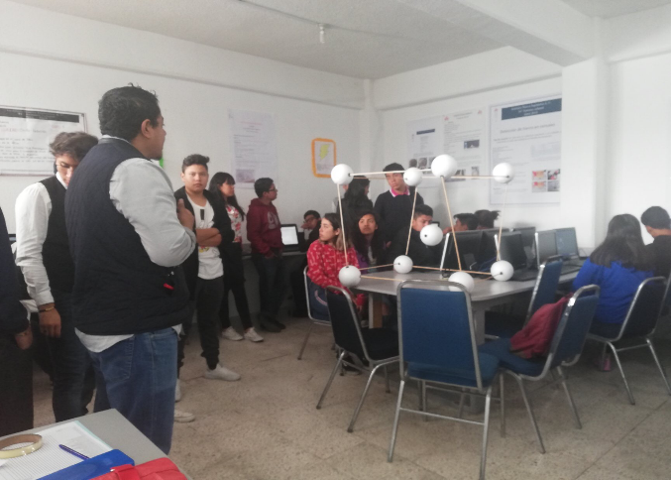

Slide 105
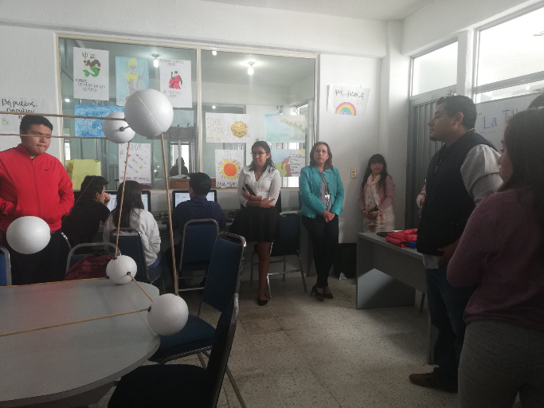

Slide 106
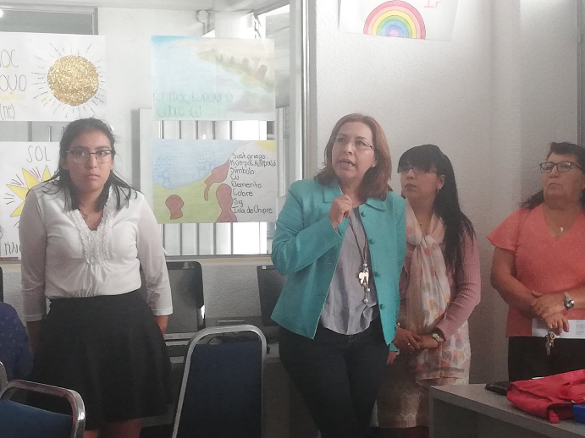

Slide 107
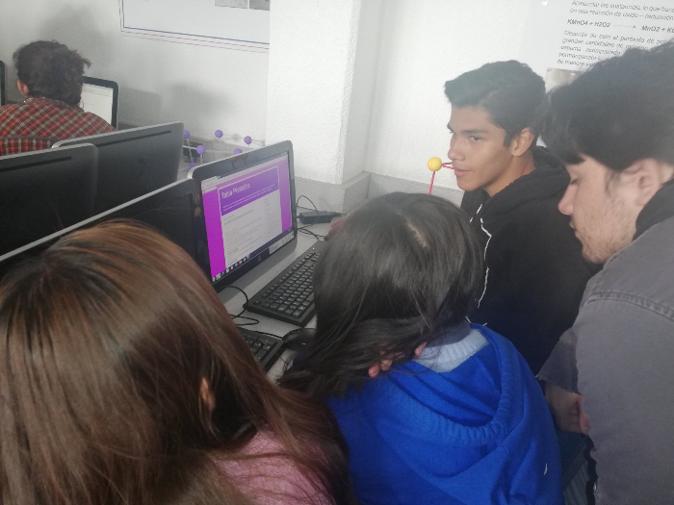

Slide 108
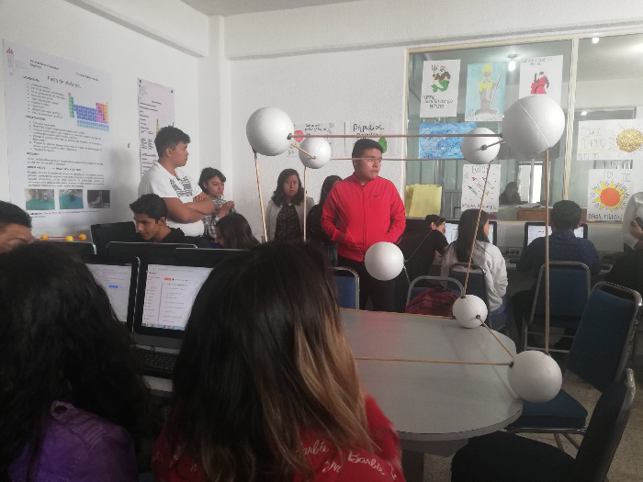

Slide 109
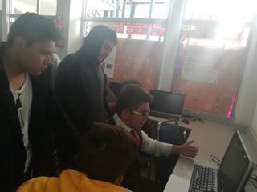

Slide 110
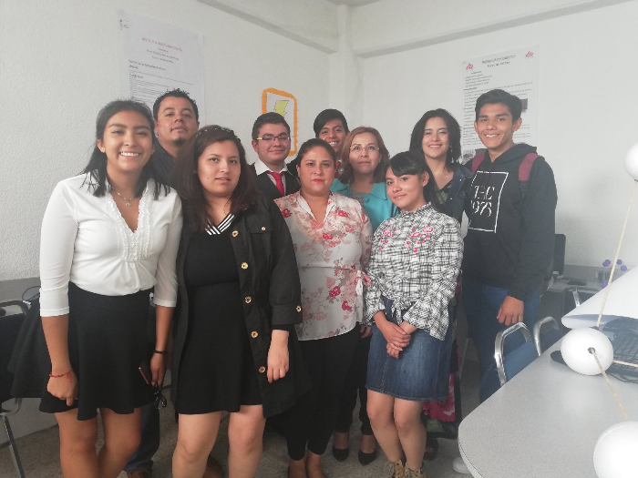

Slide 111
13. AUTOEVALUACIÓN, COEVALUACIÓN DEL PROYECTO POR PARTE DE ALUMNOS Y MAESTROS.

Slide 112
EL EQUIPO INTERDISCIPLINARIO DE PROFESORES
Durante la realización de la etapa I y II el trabajo colaborativo entre los profesores fue fructífero, las dudas que cada uno de los profesores tenía con respeto a las otras asignaturas se resolvieron en el momento enriqueciendo con ello el proyecto mismo.
A pesar de los cambios de profesores de la asignatura de Matemáticas el trabajo interdisciplinario se logró gracias a la disposición de éstos para conocer el proyecto e incorporarse a él y participar activamente.

Slide 113
PROCESO Y RESULTADO DEL PROYECTO INTERDISCIPLINARIO EN GENERAL.
Durante todo el proceso los profesores participaron activamente, se hicieron varias reuniones extra clase para organizar las actividades interdisciplinarias, en las cuales los alumnos mostraron buena disposición para realizarlas.
Los resultados, los blogs de los alumnos, fueron altamente satisfactorios debido a ello es posible reimplementar este proyecto en los ciclos escolares posteriores.
La culminación de este proyecto es una clara muestra de los beneficios del trabajo interdisciplinario.

Slide 114
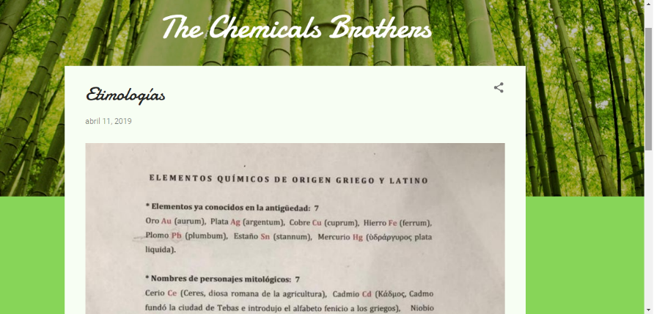
https://la-mejor-paginathe-chemicals-brothers.blogspot.com/
RESULTADOS OBTENIDOS POR CADA EQUIPO DE TRABAJO

Slide 115
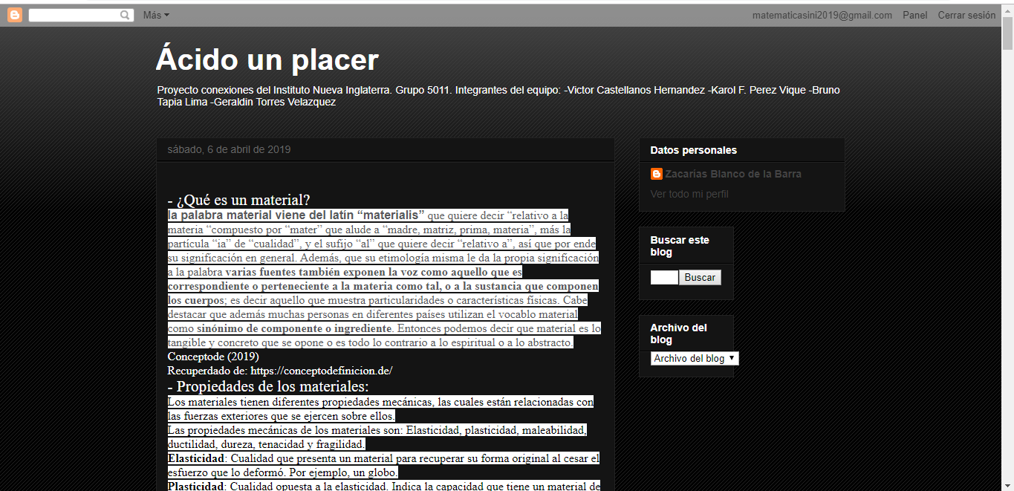
https://acidounplacer27.blogspot.com/

Slide 116
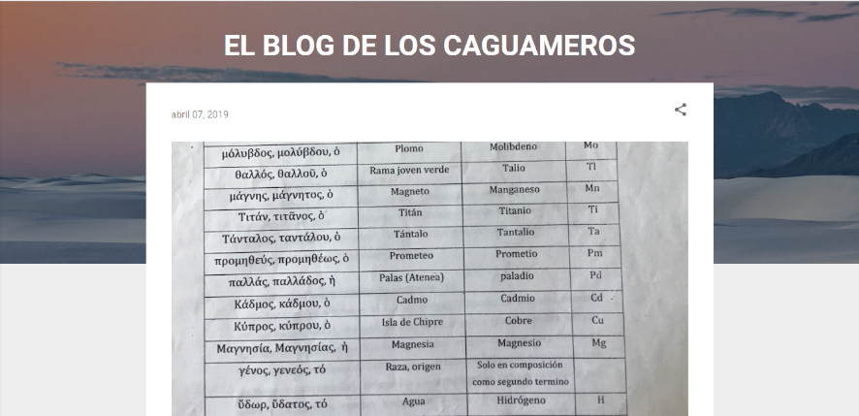
https://elmeromeroblog-dequimica.blogspot.com/

Slide 117
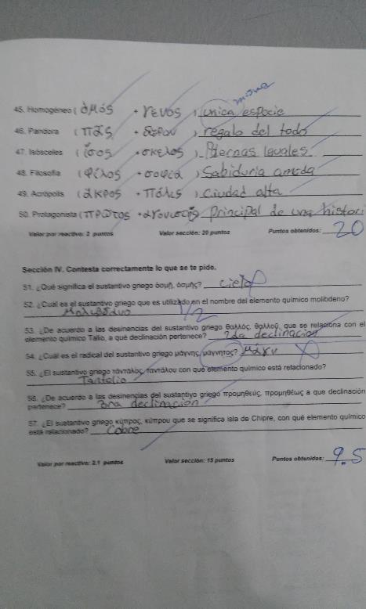
DESEMPEÑO DE LOS INTEGRANTES DE CADA EQUIPO DE TRABAJO (Desempeño individual de los alumnos comprobado en el tercer examen parcial de Etimologías grecolatinas del Español.

Slide 118
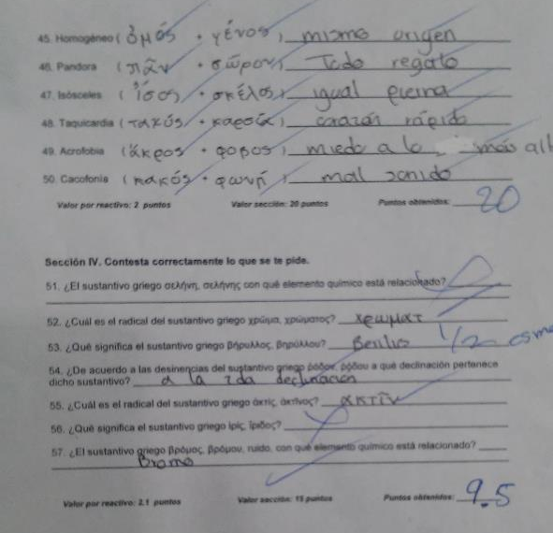

Slide 119
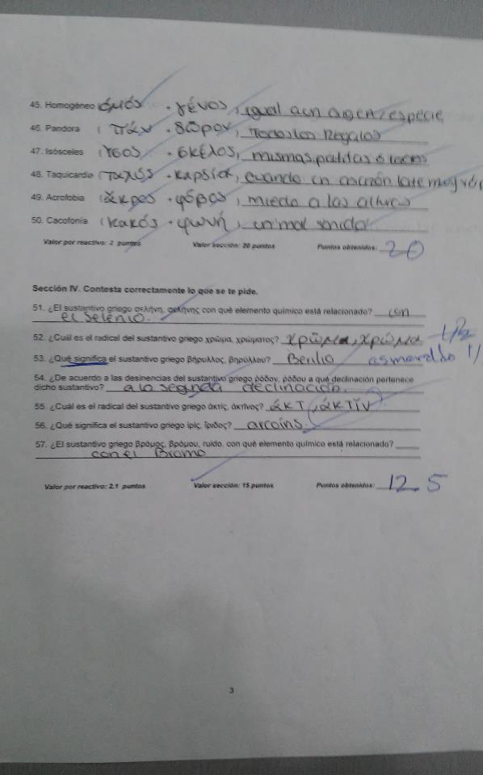

Slide 120
14. LISTA DE CAMBIOS REALIZADOS A LA ESTRUCTURA DEL PROYECTO INTERDISCIPLINARIO ORIGINAL.

Slide 121
El proyecto interdisciplinario en general no tuvo cambios, desde un principio la idea original, es decir, el título mismo del proyecto se mantuvo igual.
Los únicos cambios significativos fueron los de los profesores responsables de la asignatura de matemáticas. En la realización de la etapa I y II hubo tres profesores de esta asignatura.

